Slide 1
Úvod do epidemiologie
METODOLOGIE VĚDECKÉHO VÝZKUMU
Mgr. Anna Bartošková
10. 4. 2024

Slide 2
Co je to epidemiologie?
Co dělá epidemiolog?

Slide 3
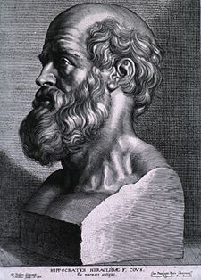
Praotci epidemiologové
Hippokrates
Přes nedostatek znalostí vycházela Hippokratova škola z vyšetření nemocného a z toho, že různé nemoci mají různé příznaky.

Slide 4
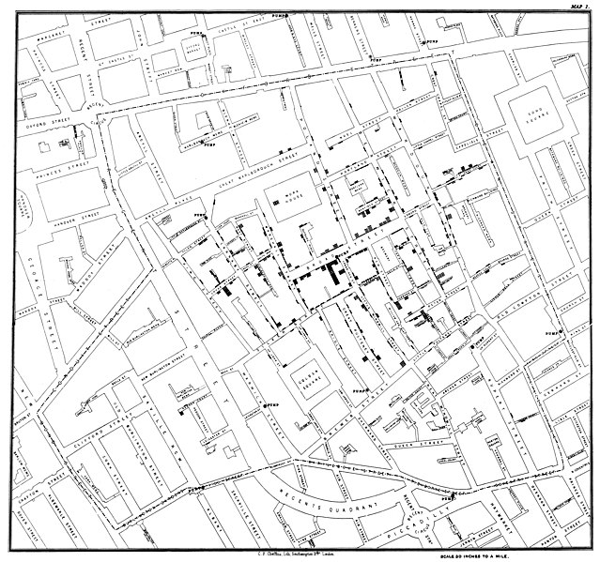
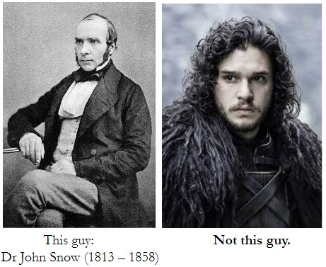
Praotci epidemiologové
John Snow
Britský lékař, který ve své práci v roce 1854 identifikoval cestu přenosu infekce cholery zmapováním zdroje pitné vody v Londýně.

Slide 5
Takže epidemiologové studují příčiny epidemií?

Slide 6

Definice epidemiologie
Epidemiologie je věda zabývající se studiem rozložení nemocí a jejich příčin, s cílem prevence a podpory zdraví.
Díky epidemiologii získáváme odpovědi na výzkumné otázky týkající se výskytu nemocí, jejich rizikových faktorů, možnostech prevence, její účinnosti..
Jaké výzkumné otázky vás napadají?

Slide 7
Výzkumné otázky epidemiologie
Jaký byl vývoj prevalence metabolického syndromu v Česku v letech 2000 až 2020?
Liší se konzumace ovoce a zeleniny v české populaci mezi pohlavími?
Existují rozdíly v průměrném věku úmrtí napříč kategoriemi vzdělání?
Jak souvisí riziko diabetu 2. typu s úrovní znečištění ovzduší?
?
Může zvýšená konzumace luštěnin pomoci v prevenci hypertenze?

Slide 8
Epidemiologie není jen jedna disciplína
Nutriční epidemiologie
Sociální epidemiologie
Kardiovaskulární epidemiologie
Epidemiologie infekčních onemocnění
Environmentální epidemiologie
?

Slide 9
Zdraví
Zdraví je stav úplné tělesné, duševní a sociální pohody, a nikoliv pouze nepřítomnost nemoci nebo vady (WHO, 1946).
Je to dynamický proces vzájemného působení potenciálu zdraví a determinant zdraví v širším kontextu, jehož důsledkem je porucha zdraví (funkčně měřitelná) či subjektivně vnímaný handicap.

Slide 10

Populační zdraví
Úroveň zdravotního stavu skupiny obyvatel, včetně distribuce úrovně zdravotního stavu uvnitř populace.
Proč ne pouze průměrný stav, ale je nutné sledovat i distribuci úrovně?

Slide 11
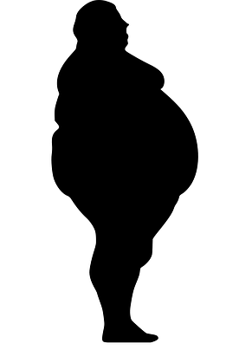


versus

Slide 12

Veřejné zdraví – Public health
Organizované úsilí komunity o prevenci nemocí a podpory zdraví, úsilí se uskutečňuje prostřednictvím kombinace programů, služeb a politik, které chrání a propagují zdraví celých komunit
Které české instituce se zabývají public health?

Slide 13
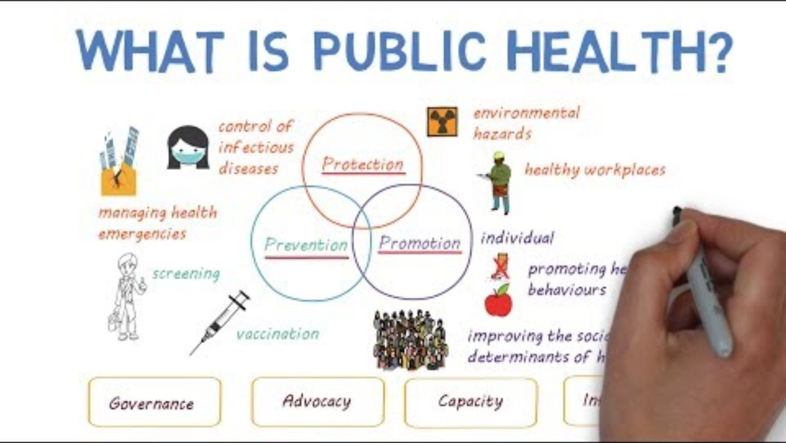

Slide 14

Můžeme zdraví změřit?

Slide 15
Typy epidemiologických proměnných
Binární – proměnná nabývá dvou hodnot (ANO x NE; present x absent; 1x0)
Kategorické – hodnoty proměnné jako kategorie (vzdělání, rodinný stav)
  -> Ordinální – kategorie, které můžeme „seřadit“
Spojité – číselná hodnota (výška, hmotnost, příjem domácnosti v korunách)
Proměnné mohou být sledovány z různých úhlů pohledu.
BMI
Věk
Vzdělání

Slide 16
S jakými daty mohu pracovat?
Primární data – jsou shromažďována nově (vlastní výzkum v terénu…)
Sekundární data – již někdo sebral, analyzoval, zpracoval..
Kvantitativní data
Kvalitativní data

Slide 17
Kde získat kvantitativní data?
Data o zdravotním stavu obyvatelstva
Výběrová šetření
Epidemiologické studie
Klinické studie

Slide 18
Rutinní sběr dat
Data o zdravotním stavu obyvatelstva
Národní zdravotnický informační systém (NZIS)
Národní zdravotní registry
Výběrová šetření o zdraví (HIS, EHIS, EHES)
Zjišťovány jsou skutečnosti, které by nebylo účelné zjišťovat u všech obyvatel.
Cílem je získat informace jak o celkovém zdravotním stavu populace, tak o rizikovém chování, kvalitě života a o postojích obyvatelstva ke zdraví a zdravotní péči.

Slide 19
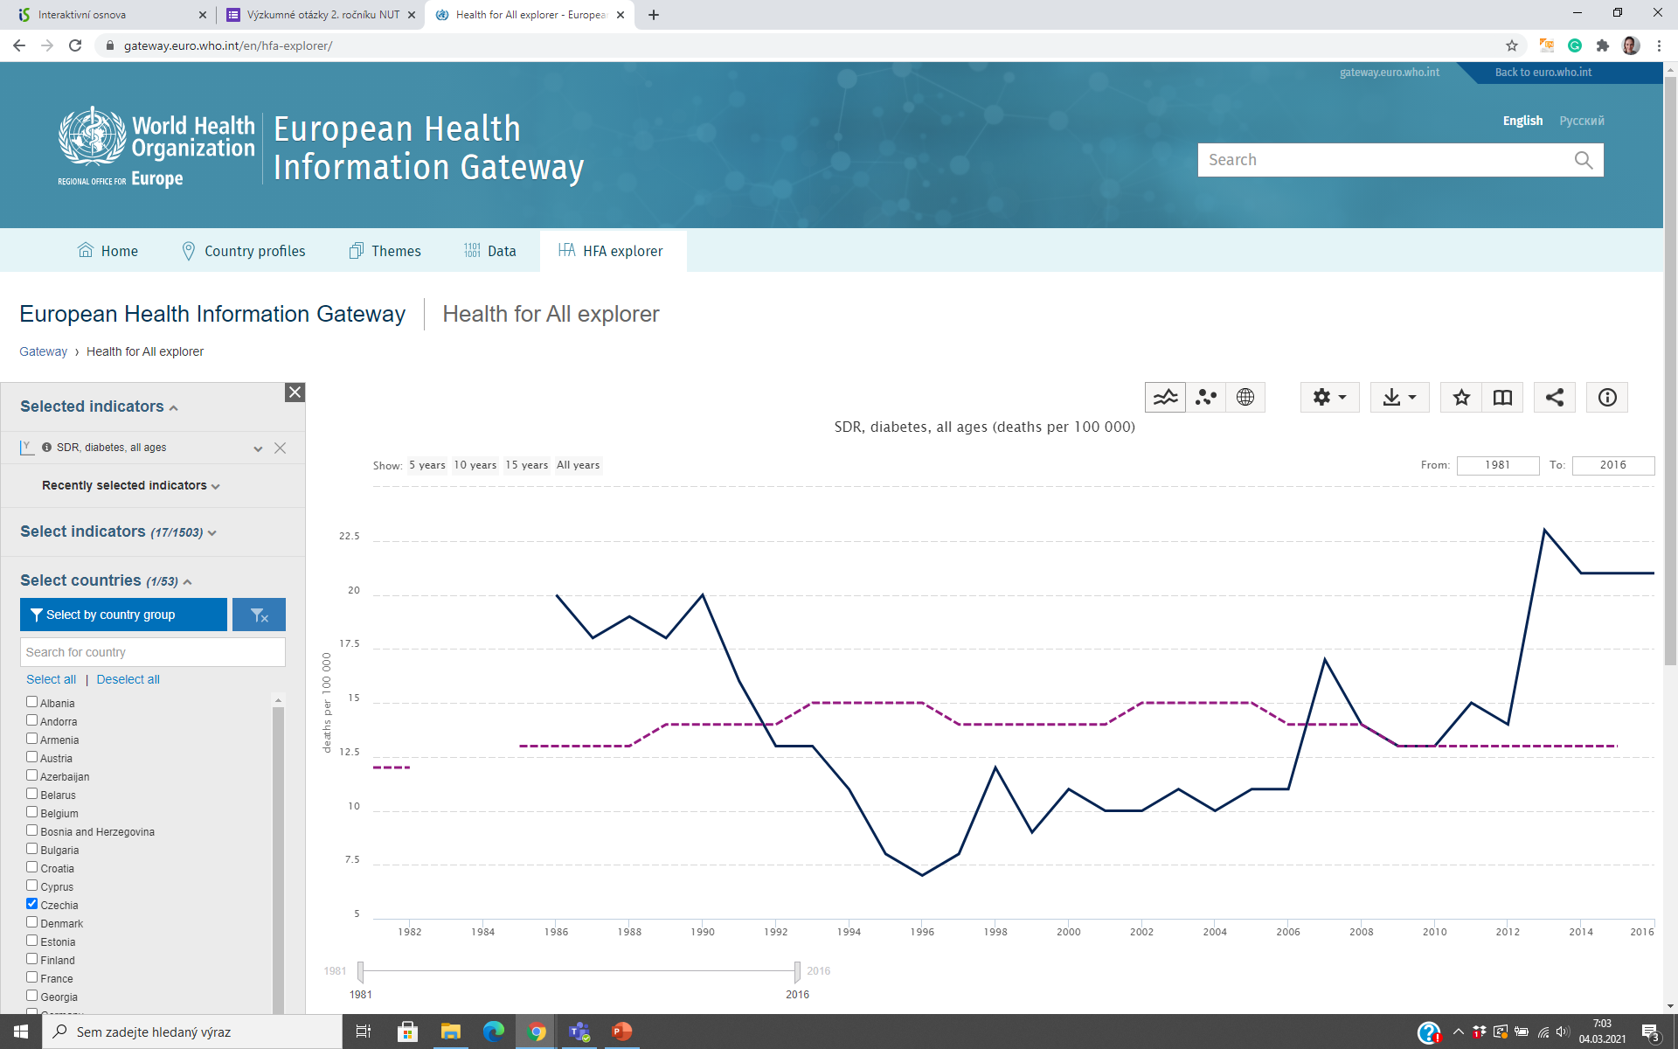
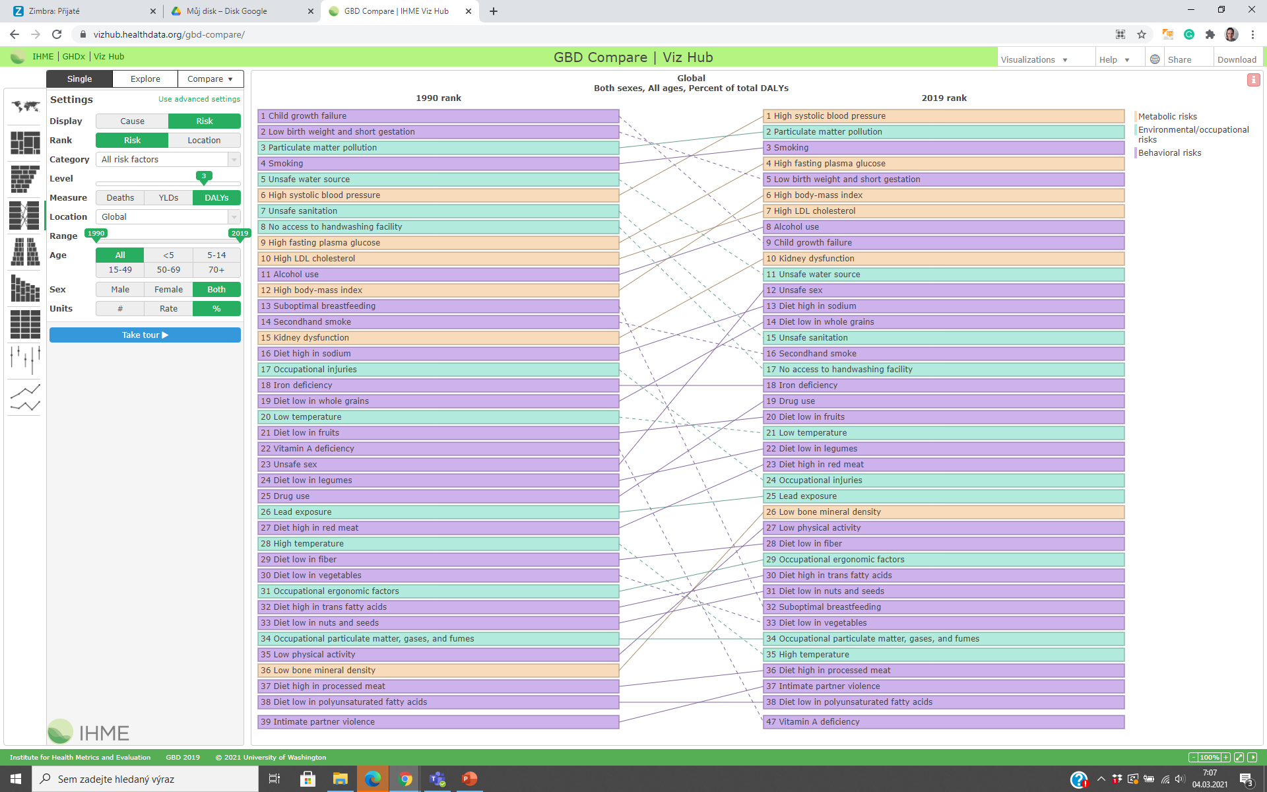
Snadno přístupné online zdroje
GBD Compare
European Health Information Gateway

Slide 20
Incidence
Počet nových případů sledovaného jevu za daný časový úsek
 | Nových případů | Celkem případů
Leden | 2 | 2
Únor | 1 | 3
Březen | 0 | 2
Duben | 5 | 6
Květen | 2 | 8

Slide 21
Prevalence
Celkový podíl všech aktuálně probíhajících případů sledovaného jevu vztažený k počtu všech jedinců ve sledované populaci
 | Jev přítomen | Jev nepřítomen | Celkem
Karcinom prsu | 1 | 99 | 100
Kuřáctví | 200 | 800 | 1000
Nadměrná konzumace červeného masa | 90 000 | 10 000 | 100 000
Hypertenze | 2 | 8 | 10
Obezita | 600 | 1400 | 2000
Tento příklad je smýšlený a neodpovídá reálným datům

Slide 22
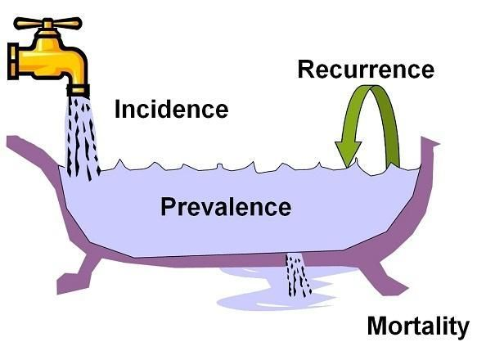
Incidence x Prevalence

Slide 23
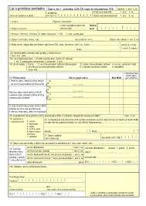

Úmrtnost - mortality
Je ukazatelem nemocí, které jsou příčinou úmrtí.
Absolutní úmrtnost: „v roce 2019 zemřelo v Česku v důsledku kardiovaskulárních onemocnění 8600 osob“
Relativní úmrtnost: „v roce 2019 bylo v Česku u 7 663 ze 100 000 zemřelých příčinou smrti kardiovaskulární onemocnění“
Příčiny úmrtí dle MKN-10
List o prohlídce zemřelého

Slide 24
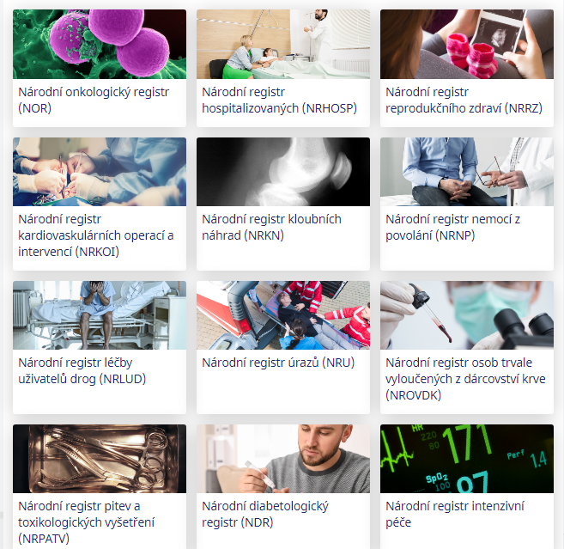

Nemocnost
Je ukazatelem nemocí, s kterými lidé vyhledají lékařskou pomoc a nemocí, které zároveň podléhají registraci.
,,V roce 2016 byla prevalence/nemocnost diabetu mellitu v Česku 8,2 %“

Slide 25
Sledování asociace
Prediktor
Outcome

Slide 26
Fáze výzkumu
FÁZE PŘÍPRAVNÁ
Formulace teoretického či praktického problému. ​
Formulace teoretické hypotézy. ​
Formulace souboru pracovních hypotéz.
Design - výběr ​typu studie
Rozhodnutí o populaci a vzorku. ​
Pilotní studie. ​
Rozhodnutí o technice sběru dat. ​
Konstrukce nástrojů pro sběr. ​
Předvýzkum.​
FÁZE REALIZAČNÍ
Sběr dat. ​
FÁZE ZÁVĚREČNÁ
Analýza dat. ​
Interpretace, závěry, teoretické zobecnění

Slide 27
Na koho bude studie cílit?
Každá výzkumná otázka zahrnuje informaci o populaci, na kterou cílí.
Cílová populace studie musí být vždy podrobně, přesně a jasně definovaná.
Jaké charakteristiky by mohly být posuzované pro populace epidemiologických studií?

Slide 28
Populace a výběrová populace
∞
Cílová populace je skupina subjektů, o které chceme zjistit nějakou informaci
Výběrová populace (experimentální vzorek) je podskupina cílové populace, kterou pozorujeme, měříme, analyzujeme. Jakékoliv výsledky chceme zobecnit na celou cílovou populaci.
Výběrová populace musí svými charakteristikami odpovídat cílové populaci (reprezentativnost).
CÍLOVÁ POPULACE
VZOREK

Slide 29
Výběr respondentů
Krok: Vymezení cílové populace, stanovení základního souboru
2. Krok: Určení techniky výběru vzorku
3. Krok: Stanovení velikosti vzorku
Proč musíme věnovat pozornost výběru vzorku respondentů?

Slide 30
Zamyslete se nad příklady níže:
Chceme zjistit zastoupení vegetariánů v populaci Brna. Dotazníky jsme připravili v tištěné formě a zanechali je k dispozici v oblíbeném jógovém studiu, v oblíbené čajovně, ve Sklizenu, u své kadeřnice a manikérky. Za měsíc si vyplněné vyzvedneme.
Chceme zjistit, jaké procento vysokoškoláků kouří marihuanu. Připravíme si dotazníky, které necháme k dispozici v knihovnách všech fakult spolu se zapečetěnou schránkou, kam můžou studenti vyplněné dotazníky vhodit.

Slide 31
Epidemiologie životních drah
                V angličtině „Life-course epidemiology“
                „Studium dlouhodobých biologických, behaviorálních a psychosociálních procesů, které spojují zdraví dospělých a riziko onemocnění s fyzickými nebo sociálními expozicemi působícími během těhotenství, dětství, dospívání a dřívějšího nebo dospělého života nebo napříč generacemi“
                (Kuh a Ben- Shlomo 2004)

Slide 32
Koncept životní dráhy
Umožňuje zkoumat dynamický vztah mezi jedincem společností
Studuje životy jedinců v jejich sociálním kontextu - souvislosti mezi životními událostmi a důsledky (např. onemocnění)
Životy jsou studovány od narození do smrti, jak v makro i mikro rovině, tak na vertikální (následnost životních fází, cyklů) i horizontální rovině (kombinace různých oblastí života ve stejném okamžiku)

Slide 33

Každá etapa životní dráhy je specifická
https://www.ohsu.edu/octri/introduction-life-course-research-and-complexity-science

Slide 34
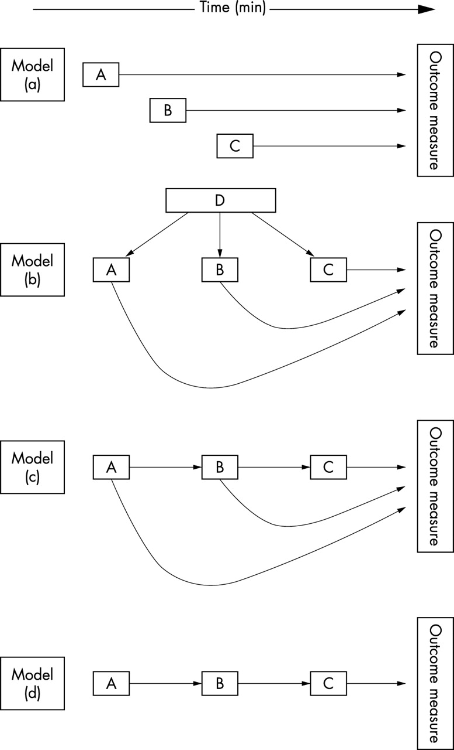
Kuh D, Ben-Shlomo Y, Lynch J, et al. Life course epidemiology. Journal of Epidemiology & Community Health 2003;57:778-783. http://dx.doi.org/10.1136/jech.57.10.778

Slide 35
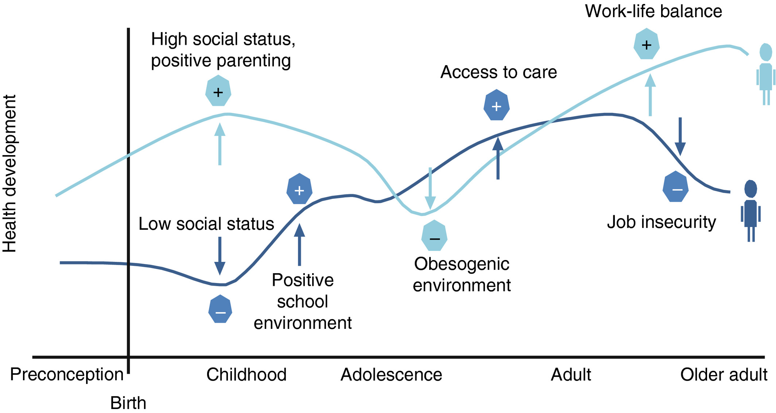
Palisano, R.J., Di Rezze, B., Stewart, D., Rosenbaum, P.L., Hlyva, O., Freeman, M., Nguyen, T. and Gorter, J.W. (2017), Life course health development of individuals with neurodevelopmental conditions. Dev Med Child Neurol, 59: 470-476. https://doi.org/10.1111/dmcn.13402

Slide 36

Děkuji za pozornost

